Slide 1
계측은 정상인데, 방은 춥다
Plant Reliability Agent
설비 이상 신고가 들어오면, 첫 조사는 AI 에이전트가 먼저
Built with NVIDIA Nemotron 3 Ultra
NVIDIA Korea Agentic AI Hackathon
Notes:
겨울에 한 집에서 '난방이 안 된다'는 신고가 들어왔습니다. 그런데 계측값을 보면 공급온도는 목표와 거의 같습니다. 숫자는 정상인데 방은 추운 상황이죠. 저희 Plant Reliability Agent는 이런 신고가 들어오면, 엔지니어보다 먼저 AI 에이전트가 첫 조사를 해 두는 도구입니다. 에이전트의 두뇌는 NVIDIA Nemotron 3 Ultra입니다.

Slide 2
문제
신고 한 건에, 자료는 여러 곳
계측 데이터
엔지니어가
하나씩 열어 보고
직접 맞춰 본다
이상 신고
과거 신고
정비 기록
계측이 정상처럼 보이면 더 어렵다
숫자에 문제가 없으니, 어디부터 볼지 정하기 힘들다
2
Notes:
설비 이상 신고가 오면 엔지니어는 계측 데이터, 과거 신고, 정비 기록을 시스템마다 하나씩 열어 봅니다. 더 어려운 건 계측이 정상처럼 보일 때입니다. 숫자만 보면 문제가 없으니, 어디부터 봐야 할지 판단하기가 힘듭니다. 저희는 이 첫 조사 단계를 에이전트에게 맡겨 보기로 했습니다.

Slide 3
처음 보시는 분께
30초 배경: 지역난방
열 생산 시설
도시 배관
(1차)
서브스테이션
(열교환)
건물 배관
(2차)
집 안
라디에이터
공급온도 센서
기록 있음
건물 배관 유량
기록 없음
실내 온도
기록 없음
샤워기 물이 뜨거워도, 수압이 약하면 씻기 어렵다
3
Notes:
지역난방은 한 곳에서 만든 뜨거운 물을 도시 배관으로 보내고, 건물마다 있는 서브스테이션에서 열을 건물 배관으로 옮기는 방식입니다. 이 공개 데이터에는 공급온도 센서 기록은 있지만, 건물 안 배관의 유량이나 실내 온도는 없습니다. 샤워기 물이 뜨거워도 수압이 약하면 씻기 어렵죠. 온도가 정상이어도 방이 추울 수 있는 이유입니다.

Slide 4
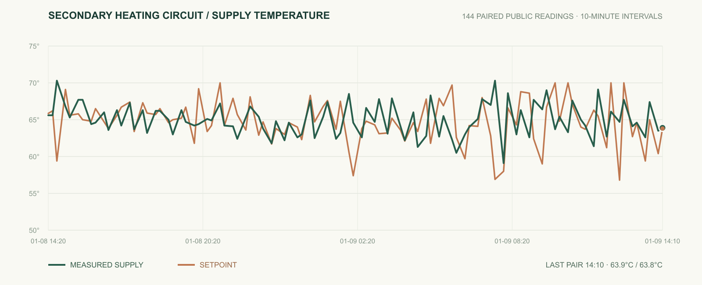
사례 29 · 공개 데이터 PreDist v2
실제 신고: "난방이 안 된다"
신고 직전 마지막 계측 (14:10)
63.9°C 공급
63.8°C 목표
→ 정상처럼 보인다
하지만 그전 24시간에는
최대 13.4°C 벌어졌다
■ 실제 공급온도 ■ 목표 온도
17번 서브스테이션 · 2019-01-09 14:18 신고 · 24시간, 10분 간격 144개 기록
4
Notes:
실제 공개 데이터 PreDist v2의 사례입니다. 2019년 1월 9일 오후 2시 18분, 17번 서브스테이션 고객이 난방이 안 된다고 신고했습니다. 신고 직전 마지막 계측은 2시 10분, 공급온도 63.9도, 목표 63.8도로 정상처럼 보입니다. 하지만 24시간, 10분 간격 144개 기록을 보면 그전에 두 선이 여러 번 벌어졌고, 차이가 최대 13.4도까지 났습니다.

Slide 5
사례 29
에이전트가 한 일
Nemotron 3 Ultra가 고른 자료 6종
점검 3가지 · 원본 기록에 연결
최근 계측
센서 설명
① 실내·라디에이터 온도 확인
과거 신고
정비 기록
② 건물 배관 유량 측정
목표 이탈 시간대
13:00~14:18 재조회
③ 제어기 설정·경보 기록 검토
약 20초
모델·도구 실행 시간 (현장 처리 시간 아님)
+ 데이터로 알 수 없는 것도 함께 전달
판단은 엔지니어가 한다
5
Notes:
여기서 Nemotron 3 Ultra가 스스로 어떤 자료를 볼지 골랐습니다. 최근 계측, 센서 설명, 과거 신고, 정비 기록, 목표에서 벗어난 시간대, 그리고 1시부터 2시 18분 구간을 다시 조회했습니다. 모델과 도구 실행 시간은 약 20초입니다. 결과는 원본 기록에 연결된 점검 3가지와, 데이터로는 알 수 없는 것의 목록입니다. 최종 판단은 엔지니어가 합니다.

Slide 6
어떻게 동작하나
구조
■ NVIDIA 기술
Nemotron 3 Ultra
NVIDIA NIM
신고
+ 접수 시각
근거 연결
검사
엔지니어
요청
결과
읽기 전용 도구 6종
NeMo Agent Toolkit
모든 점검은 원본 기록에 연결돼야 통과
도구는 읽기만 한다
6
Notes:
구조는 단순합니다. 신고 내용과 접수 시각이 들어오면, NVIDIA NIM에서 돌아가는 Nemotron 3 Ultra가 읽을 자료를 고릅니다. 읽기 전용 도구 6종은 NeMo Agent Toolkit으로 실행되고, 결과가 다시 모델로 돌아옵니다. 마지막으로 모든 점검 항목이 원본 기록에 연결됐는지 검사한 뒤 엔지니어에게 전달합니다. 초록색이 NVIDIA 기술입니다.

Slide 7
역할과 현재 상태
NVIDIA 기술이 맡은 일
두뇌 · NVIDIA NIM
도구 실행
안전장치
Nemotron 3 Ultra
NeMo Agent Toolkit
OpenShell
nvidia/nemotron-3-ultra-550b-a55b
버전 1.8.0
버전 0.1.2
읽을 자료를 스스로 고름
결과 대조
JSON 형식 점검안 생성
읽기 도구 6종 등록·실행
직접 호출과 결과 동일
사례 52: 조회 6회 실행
허용 파일 읽기만 통과
다른 읽기·쓰기 차단
외부 통신 차단
데모 전체의 핵심 경로
일부 적용 · 루프는 자체 코드
시험 데이터로 확인 · 전체 적용 전
다음 Nemotron Nano 상시 감시 (수만 개 신호) · NeMo Retriever 문서·도면 검색
7
Notes:
NVIDIA 기술이 각각 무슨 일을 했는지 정리했습니다. Nemotron 3 Ultra는 두뇌입니다. 어떤 자료를 읽을지 스스로 고르고, 결과를 대조해 정해진 JSON 형식으로 점검안을 만듭니다. 데모 전체의 핵심 경로입니다. NeMo Agent Toolkit은 읽기 도구 6종을 등록하고 실행합니다. 직접 호출과 결과가 같은지 검사했고, 사례 52에서 모델이 고른 조회 6회를 실행했습니다. 조사 순서 루프 자체는 저희 Python 코드입니다. OpenShell은 안전장치로, 시험 데이터에서 허용 파일 읽기만 통과하고 나머지는 차단되는 것을 확인했습니다. 전체 경로 적용은 아직입니다.

Slide 8
같은 자료 · 같은 출력 형식 · 신고 4건
솔직한 결과
근거 연결 검사 통과
놓친 2건의 원인
조회 6회를 다 쓰고 정리하지 못함
고침
"한도에 닿으면 모은 자료로 정리"
사례 52 재확인
조회 6회 · 27.8초 · 점검 3개
(2/4에는 포함하지 않음)
2/4
4/4
Nemotron 3 Ultra
Claude Sonnet 5 (참고)
둘 다 끝낸 2건 · 내용 검토
41 : 42 / 48
이 검사는 진단 정확도가 아니다 · Sonnet은 Claude Code로 읽기·검색만 허용
8
Notes:
같은 자료와 같은 출력 형식으로 신고 4건을 돌렸고, 참고 기준으로 Anthropic Claude Sonnet 5를 읽기와 검색만 허용해 비교했습니다. 근거 연결 검사 통과는 Ultra 4건 중 2건, Sonnet 4건 모두입니다. Ultra가 놓친 2건은 조회 6회를 다 쓰고 정리하지 못한 경우였습니다. 한도에 닿으면 모은 자료로 정리하도록 고쳤고, 사례 52에서 6회 조회, 27.8초, 점검 3개로 확인했지만 2/4에는 넣지 않았습니다. 둘 다 끝낸 2건의 내용 검토는 48점 만점에 41대 42입니다. 이것은 진단 정확도가 아닙니다.

Slide 9
다음 단계
1
2
3
현장 엔지니어 평가
새 사건으로 재검증
발전소 확장
+ Nano 상시 감시
판단은 엔지니어가, 자료 수집은 Plant가.
데모는 저장된 실제 실행 기록을 재생합니다
9
Notes:
다음 단계는 세 가지입니다. 먼저 현장 엔지니어에게 이 점검안이 실제로 쓸모 있는지 평가받고, 새 사건으로 다시 검증합니다. 그 다음 발전소로 넓히고, Nemotron Nano로 수만 개 신호를 상시 감시하는 쪽으로 가려고 합니다. 오늘 데모는 저장된 실제 실행 기록을 재생한 것입니다. 판단은 엔지니어가, 자료 수집은 Plant가 합니다. 감사합니다.

